Slide 1
Selbstreguliertes Lernen mit digitalen Medien
Anwendungsbeispiele

Slide 2

Planung des Lernprozesses
Performanz-
phase
Selbstreflexions-phase
Vorausschau-phase
Zyklisches Phasenmodell
des selbstregulierten Lernens
nach Zimmerman (2008)
Planung des Lernprozesses

Slide 3
Planung des Lernprozesses
Ziele setzen mit der SMART-Methode
Spezifisch
Messbar
Attraktiv
Realistisch
Terminiert
S
→ so präzise wie möglich formuliert
M
→ operationalisierbar, messbare Größen definieren
A
→ angemessen, akzeptiert, anspruchsvoll, lohnend,
herausfordernd
R
→ Machbar bzw. erreichbar mit verfügbaren
Ressourcen und gegebenen Voraussetzungen
T
→ Es muss erkennbar/entscheidbar sein, wann
ein Ziel erreicht ist; zeitlich fixiert

Slide 4
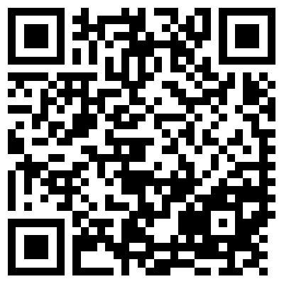
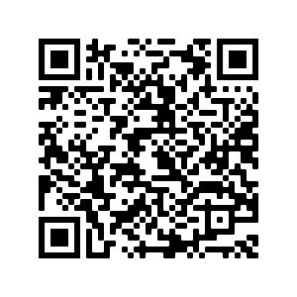
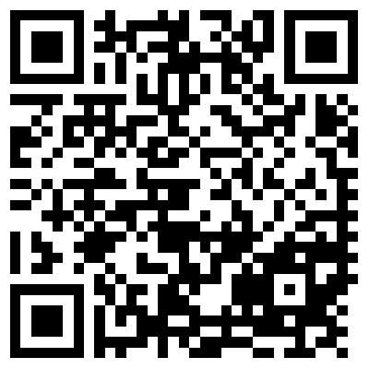
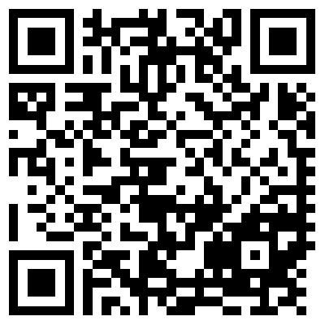
Planung des Lernprozesses
Mit Hilfe von Checklisten
Anwendungsbeispiel: Lernziele setzen mit dem digitalen Tool Evernote
Schulform | Hyperlink | QR-Code
Mittelschule | „Die Entstehung von Schall“
Realschule | „Die Regulation des Blutzuckerspiegels und Diabetes“
Gymnasium | „Populationswachstum bei Bakterien“
Kurzanleitung von Evernote:
Link zur Kurzanleitung
Die Lernziele zu den Anwendungsbeispielen stammen aus den vom Lehrstuhl der Biologie-Didaktik der LMU München erstellten Handreichungen der jeweiligen Schulform.

Slide 5
Planung des Lernprozesses
Mit Hilfe von Checklisten
Anwendungsbeispiel: Lernziele setzen mit dem digitalen Tool Evernote
Arbeitsauftrag:
Sehen Sie sich die Beispiele aus der Folie davor an. Tauschen Sie sich anschließend mit einem/r Banknachbarn/in aus: Haben Sie bereits Erfahrungen mit Evernote gemacht? Welchen Mehrwert bietet dieses digitale Tool? Wo sehen Sie Schwierigkeiten?
Erstellen Sie zusammen mit Ihrem/r Banknachbar/in Zielsetzungen für eine Ihrer Unterrichtsstunden nach der SMART-Methode. Nutzen Sie hierfür gerne ein digitales Tool (z.B. Evernote, Microsoft Excel, Trello oder eine andere Notiz-App auf Ihrem Smartphone oder Tablet).

Slide 6
Reflexion des Lernprozesses
Performanz-
phase
Selbstreflexions-phase
Vorausschau-phase
Zyklisches Phasenmodell
des selbstregulierten Lernens
nach Zimmerman (2008)
Reflexion des Lernprozesses

Slide 7
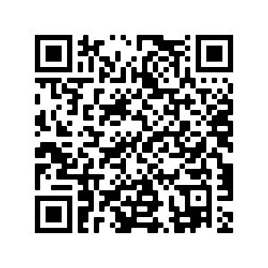
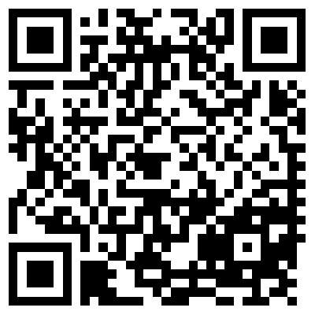
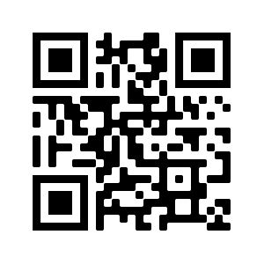
Reflexion des Lernprozesses
mit Hilfe eines Lerntagebuchs
Anwendungsbeispiel: Selbstreflexion mit mebis und Book Creator
Digitales Tool | Zugang (Link/QR-Code) | Link zum Tutorial
„Tagebuch“-Funktion von mebis | „Beispiel eines Lerntagebuchs“ im mebis-Kurs | „Tagebuch“-Tutorial von mebis
Book Creator | Mein Lerntagebuch für den Biologie-Unterricht | Tutorial zu Book Creator
Die Lerninhalte, die in den Anwendungsbeispielen reflektiert werden, stammen aus den vom Lehrstuhl der Biologie-Didaktik der LMU München erstellten Handreichungen der jeweiligen Schulform.

Slide 8
Reflexion des Lernprozesses
mit Hilfe eines Lerntagebuchs
Anwendungsbeispiel: Selbstreflexion mit mebis und Book Creator
Arbeitsauftrag:
Tauschen Sie sich mit einer Fachkollegin bzw. einem Fachkollegen über Einsatzmöglichkeiten des Lerntagebuchs in Biologie aus. Haben Sie bereits Erfahrungen mit der Tagebuch-Funktion von mebis oder Book creator gemacht? Welchen Mehrwert bieten diese digitalen Tools? Wann können Sie sie einsetzen? Wo sehen Sie Schwierigkeiten?

Slide 9
Mögliche Fragen
zur Planung und Reflexion des Lernprozesses
Planung:
  Was möchte ich heute lernen? Was möchte ich am Ende der Unterrichtsstunde können? Was sind meine Lernziele (s. SMART-Methode)?
  In welchen Schritten gehe ich vor, um das zu erreichen? Was mache ich, um das zu erreichen? Welche Lernstrategien kann ich einsetzen, um das zu erreichen?
  Was brauche ich, um das zu erreichen, z.B. weitere Hilfsmittel?
Reflexion:
  Was war das Thema der Stunde? Was habe ich heute an neuen Inhalten gelernt? Was werde ich mir merken?
  Habe ich alle meine Lernziele erreicht? Wenn nicht, woran lag es?
  Was ist mir richtig gut gelungen? Was fiel mir leicht?
  Gab es Schwierigkeiten? Was fiel mir schwer? Habe ich etwas noch nicht verstanden?
  Was kann ich beim nächsten Mal besser machen? Woran möchte ich noch arbeiten? Worauf muss ich künftig achten?

Slide 10
Selbst- und Fremdsteuerung
Lernprozesse sind nie rein selbst- oder fremdgesteuert (Götz & Nett, 2017)
Stattdessen innerhalb eines Kontinuums zwischen reiner Selbst- und reiner Fremdsteuerung
Entscheidungsfreiheit der Schülerinnen und Schüler über Lernzeit, Lerninhalte, Lernort, Lernpartner/in, Lernstrategien und Hilfsmittel
Die Entscheidung darüber wie stark der Unterricht selbst- oder fremdreguliert sein soll, orientiert sich an der Klassenstufe und am Leistungsniveau der Klasse bzw. an den Lern- und Leistungszielen
Fremdsteuerung
Selbststeuerung

Slide 11
Verwendete und weiterführende Literatur
Bannert, M. (2007). Metakognition beim Lernen mit Hypermedia. Erfassung, Beschreibung und Vermittlung wirksamer metakognitiver Lernstrategien und Regulationsaktivitäten. Waxmann.
Götz, T., & Nett, U. E. (2017). Selbstreguliertes Lernen. In T. Götz (Ed.), Standardwissen Lehramt: Vol. 3481. Emotion, Motivation und selbstreguliertes Lernen (2nd ed., S. 143-184). Schöningh.
Wild, K. P. (2005). Individuelle Lernstrategien von Studierenden. Konsequenzen für die Hochschuldidaktik und die Hochschullehre. Beiträge zur Lehrerinnen- und Lehrerbildung, 23(2), 191-206.
Zimmerman, B. J. (2008). Investigating Self-Regulation and Motivation: Historical Background, Methodological Developments, and Future Prospects. American Educational Research Journal, 45(1), 166–183.

Slide 12
Impressum
Herausgeber
Technische Universität München
Lehrstuhl für Lehren und Lernen mit Digitalen Medien
BMBF-Verbundprojekt „Digitalisierung von Unterricht in der Schule“ (DigitUS)
Arcisstraße 21
80333 München
digitus-lldm@edu.tum.de
www.digitus.lmu.de
Autor
Lehrstuhl für Lehren und Lernen mit Digitalen Medien (lizensiert unter CC-BY-SA 4.0)
2021

